Slide 1
CHÀO MỪNG CÁC EM ĐẾN VỚI BÀI HỌC NGÀY HÔM NAY!

Slide 2
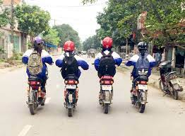
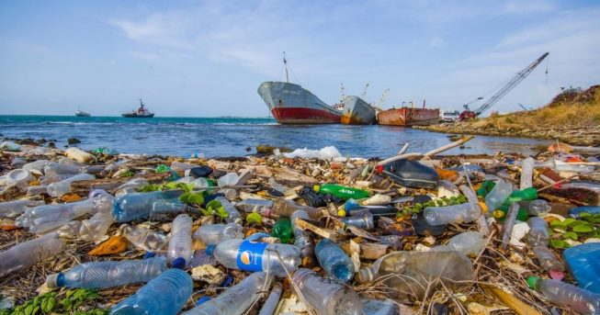
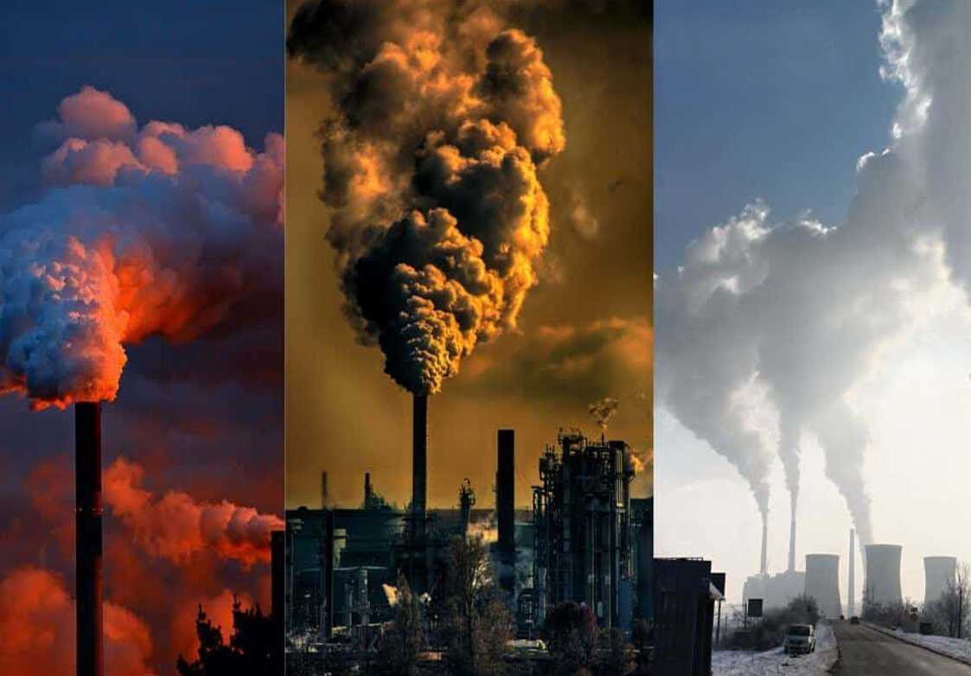
Em hãy quan sát và trình bày nội dung các tranh dưới đây:

Slide 3
TIẾT 109
NÓI VÀ NGHE
TRÌNH BÀY Ý KIẾN VỀ MỘT VẤN ĐỀ TRONG ĐỜI SỐNG

Slide 4
I. CHUẨN BỊ NÓI
Bước 1. Xác định đề tài, thời gian và không gian nói
- Xác định mục đích nói và người nghe.
- Khi nói phải bám sát mục đích (nội dung) nói và đối tượng nghe để bài nói không đi chệch hướng.
- Khi nói cần lựa chọn không gian và xác định thời gian nói.

Slide 5
Bước 2. Tìm ý, lập dàn ý
Tìm hình ảnh, đoạn phim ngắn, sơ đồ, bảng biểu để tăng tính thuyết phục cho bài nói.
Dự hiến các ý kiến phản biện và chuẩn bị phần phản hồi.

Slide 6
2. Tìm ý, lập dàn ý
Dự kiến các ý kiến phản biện và chuẩn bị phần phản hồi:
STT | Dự kiến ý kiến phản biện của người nghe | Phản hồi của tôi
1
2
3

Slide 7
SƠ ĐỒ HỆ THỐNG Ý:
Ý KIẾN CỦA TÔI
Lí lẽ 1
Lí lẽ 2
Lí lẽ 3
Bằng chứng 1.1, 1.2,..
Bằng chứng 2.1, 2.2,..
Bằng chứng 3.1,3.2,..

Slide 8
Bước 3. Luyện tập và trình bày
Khi luyện tập, em chú ý:
- Lựa chọn từ ngữ cho phù hợp với văn nói; sử dụng những từ nối: mặt khác, hơn nữa, bên cạnh đó, thứ nhất, thứ hai,…để trình bày mạch lạc, rõ ràng.
- Sử dụng một số cấu trúc để nhấn mạnh ý tưởng.
- Chuẩn bị phần mở đầu và phần kết hấp dẫn.

Slide 9
3. Luyện tập và trình bày
Khi trình bày, em nên:
Dựa vào phần tóm tắt ý đã chuẩn bị từ trước.
Trình bày từ khái quát đến cụ thể: tóm tắt hệ thống ý của bài nói trước, sau đó đi vào cụ thể từng phần.
Kết nối các tư liệu trực quan với bài nói.
Chú ý tương tác với khán giả bằng cách đến gần khán giả,..

Slide 10
Bước 4. Trao đổi và đánh giá
- Có thái độ cầu thị, nghiêm túc lắng nghe và ghi chép ý kiến của khán giả.
- Lựa chọn một số câu hỏi, ý kiến phản biện mà em cho là quan trọng để phản hồi trong khuôn khổ thời gian cho phép.
- Sau khi trình bày có thể tiếp tục trao đổi với khán giả những ý kiến chưa được làm rõ.

Slide 11
II. LUYỆN TẬP

Slide 12
Đề bài: Suy nghĩ về hiện tượng vứt rác thải bừa bãi ra nơi công cộng hiện nay.

Slide 13
Dàn ý tham khảo:
1. Mở bài:
Giới thiệu vấn đề: Hiện tượng xả rác bừa bãi ra đường, nơi công cộng
2. Thân bài
a. Thực trạng: Hiểu về hiện tượng vứt rác bừa bãi như thế nào? (Bằng chứng em định đưa vào bài)
- Chúng ta có thể bắt gặp rác ở bất kì đâu xung quanh môi trường sống.
- Hiện tượng vứt rác thải đang ngày càng trở nên phổ biến, ở khắp mọi nơi: trường học, khu phố, điểm du lịch...

Slide 14
2. Thân bài
b. Nguyên nhân: Nguyên nhân nào dẫn đến hiện tượng vứt rác thải bừa bãi?
- Khách quan:
+ Nhà nước, địa phương, cơ quan ban ngành chưa có chế tài xử lí đúng đắn, nghiêm khắc những hành vi vi phạm vứt rác bừa bãi
+ Hệ thống thùng rác chưa được đầu tư ở nhiều nơi hoặc bố trí vị trí đặt chưa thích hợp
+ Hệ thống xử lí rác thải chưa được đầu tư hiện đại khiến nhiều địa phương còn lúng túng trong việc xử lí rác.

Slide 15
2. Thân bài
- Chủ quan:
+ Ý thức của con người chưa cao.
+ Cha mẹ không giáo dục nghiêm khắc con cái, làm gương xấu cho con
+ Thái độ sống ích kỉ, nhỏ nhen, không vì lợi ích chung của một số người cá nhân

Slide 16
c. Hậu quả:
- Ảnh hưởng nghiêm trọng đến sức khỏe, đời sống của người dân, không chỉ khiến sức khỏe bị suy giảm, gây nhiều bệnh tật.
- Xả rác bừa bãi là nguyên nhân lớn gây ô nhiễm môi trường
- Làm mất đi hình ảnh Việt Nam tươi đẹp trong mắt bạn bè quốc tế, khiến cho ngành du lịch giảm mạnh, thiệt hại chung về kinh tế.
- Tiêu tốn những khoản chi phí lớn để thuê nhân sự dọn dẹp vệ sinh

Slide 17
d. Đề xuất giải pháp: Làm thế nào để hạn chế tình trạng vứt rác thải bừa bãi?
- Tự giác nâng cao nhận thức, ý thức của bản thân trong việc bảo vệ môi trường.
- Lên án, phê phán những hành vi vứt rác bừa bãi.
- Tuyên truyền cho gia đình, những người xung quanh cần vứt rác, xử lí rác đúng nơi quy định.
- Mỗi địa phương, cơ quan cần có những biện pháp phạt thật nặng những hành vi vi phạm, đầu tư những trang thiết bị, công nghệ xử lí rác thải hiện đại.
3. Kết bài

Slide 18
PHIẾU ĐÁNH GIÁ THEO TIÊU CHÍ
Nhóm:……….
Tiêu chí | Mức độ
 | Chưa đạt | Đạt | Tốt
1.Vấn đề đưa ra | Không đưa ra được vấn đề mang tính thời sự | Vấn đề mang tính thời sự | Vấn đề nóng bỏng trong XH hiện nay
2. Nội dung | ND sơ sài, không nêu được ý kiến, lí lẽ, bằng chứng thuyết phục | HS đưa ra lí lẽ, bằng chứng thuyết phục | Có sức thuyết phục sử dụng lí lẽ và bằng chứng từ thực tế trong đời sống
3. Nói to, rõ ràng, truyền cảm. | Nói nhỏ, khó nghe; nói lắp, ngập ngừng… | Nói to nhưng đôi chỗ lặp lại hoặc ngập ngừng 1 vài câu. | Nói to, truyền cảm, hầu như không lặp lại hoặc ngập ngừng.
4. Sử dụng yếu tố phi ngôn ngữ phù hợp. | Điệu bộ thiếu tự tin, mắt chưa nhìn vào người nghe; nét mặt chưa biểu cảm hoặc biểu cảm không phù hợp. | Điệu bộ tự tin, mắt nhìn vào người nghe; nét mặt biểu cảm phù hợp với nội dung câu chuyện. | Điệu bộ rất tự tin, mắt nhìn vào người nghe; nét mặt sinh động.
5. Mở đầu và kết thúc hợp lí | Không chào hỏi/ và không có lời kết thúc bài nói. | Có chào hỏi/ và có lời kết thúc bài nói. | Chào hỏi/ và kết thúc bài nói một cách hấp dẫn.

Slide 19
III. VẬN DỤNG
Em hãy tìm ví dụ về các vấn đề trong đời sống và nêu ra quan điểm của em về vấn đề đó.

Slide 20
HƯỚNG DẪN VỀ NHÀ
Ôn lại bài cũ
Chuẩn bị bài mới: Ôn tập

Slide 21
CẢM ƠN CÁC EM ĐÃ
LẮNG NGHE BÀI GIẢNG!

